Slide 1

Strictly Private & Confidential
[Deep Learning]
Theme. Multi RNN 주가 예측 모델링
김창헌 / 남인 / 손형주
2018년 6월 23일

Slide 2
프로젝트의 과정
1
Wrap up 아이디어 도출 및 추진방향을 정리
2
Find 업체별 Stock Data를 수집하고, 정리
3
Processing Data의 형식을 학습할 수 있게 처리
4
Learning 처리된 Data를 적합한 기법으로 Deep Learning 및 평가
5
Effectiveness 모델의 실효성을 판단하고, 모의실험

Slide 3
프로젝트 – Executive Summary
Deep Learning RNN을 활용한 주가 예측 모델링과 평가를 위한 실행계획서
현황분석 및 To-Be 방향 Consensus
Deep Learning 실행 구성
과제 아이디어 선정
/ 팀원 구성
기말과제
팀프로젝트 과제
선정 ( 6月)
데이터
전처리
A-1. 주가 data 1000개 업체 zip파일 확보
A
A-2. 업체 Filtering 작업
A-3. Data Scaling
주가분석 업체 선정
및 주가데이터 확보
주가데이터 확보
(구글링/사이트)
A-3. Train Data Transforming
Modeling
B-1. Method 정의
B
B-2. 모델정의 – LSTM, Dropout, Multi RNN
DATA 전처리
DATA 스케일링
(1000개 업체)
B-3. Hyper Parameter 선정
B-4. Data Training
데이터 학습
Hyper Parameter
&
RNN + Dropout
평가
C-1. 모의투자
C
평가
RMSE
&
모의 투자평가
C-2. RMSE
C-3. 예상 수익률

Slide 4
Data 설명
주식 회사 리스트 ( 총 2196개 회사)
회사명 | 종목코드 | 업종 | 주요제품 | 상장일 | 결산월 | 대표자명
BYC | 001460 | 봉제의복 제조업 | 메리야스,란제리 제조,도매/건축공사/부동산 임대,분양,공급 | 1975-06-02 | 12월 | 유 중 화
CJ CGV | 079160 | 영화, 비디오물, 방송프로그램 제작 및 배급업 | 영화상영,영화관 운영 | 2004-12-24 | 12월 | 서 정
DB손해보험 | 005830 | 보험업 | 자동차보험,화재보험,해상보험,특종보험,장기보험 | 1973-06-28 | 12월 | 김정남
DGB금융지주 | 139130 | 기타 금융업 | 지주회사 | 2011-06-07 | 12월 | 김태오
DSR제강 | 069730 | 1차 철강 제조업 | 와이어로프,각종 경강선,철선제품,PC강선,아연도 강연선 제조 | 2003-01-28 | 12월 | 홍하종
각 회사의 주식 데이터 (2015년 5월 ~ 2017년 6월)

Slide 5
Data 선정
2005년 이전에 상장한 회사만으로 선정 (1068개 회사)
각 회사의 Close, Open, High, Low, Volume 컬럼 데이터 사용
훈련 데이터 70%, 모의 투자 데이터 50개, 나머지 테스트 데이터
Coding
# 주식회사 데이터
corporations = pd.read_excel('./corporations.xlsx')
tock_corps = corporations.query("상장일<'2005-01-01' ")[['회사명', '종목코드']]
print(len(stock_corps))
결과 : 1068개

Slide 6
Modeling _ Point
Stacked RNN으로 (RSTM + dropout) 을 여러 층을 쌓음
Loss = MSE + 주식 예측의 방향 ( 과적합 방지를 위하여)
Optimizer 에 Adam 사용
# 모델 정의
cells = []
for n in hidden_dims :
cell = tf.contrib.rnn.BasicLSTMCell(num_units=n, activation=tf.tanh)
dropout_cell = tf.contrib.rnn.DropoutWrapper(cell,
output_keep_prob=output_keep_prob)
cells.append(dropout_cell) stacked_rnn_cell = tf.nn.rnn_cell.MultiRNNCell(cells)
outputs, _states = tf.nn.dynamic_rnn(stacked_rnn_cell, X, dtype=tf.float32)
# Loss : 주식 예측의 방향 추가
not_equal = tf.cast(tf.not_equal(tf.sign(X_closes-Y), tf.sign(X_closes-Y_pred)), tf.float32) loss = tf.reduce_sum(tf.square(Y_pred - Y) + not_equal)
Coding

Slide 7
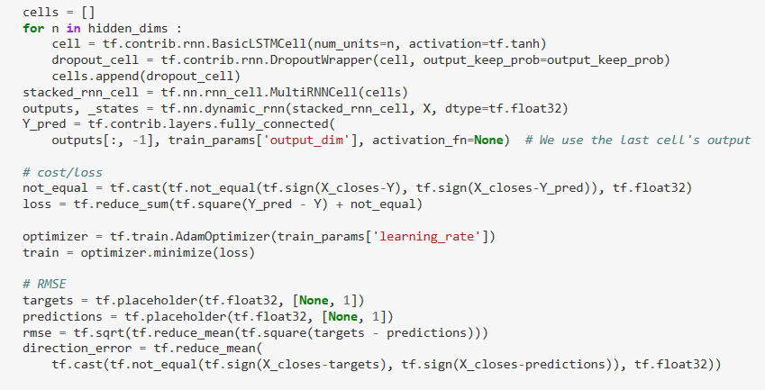
Modeling _ Point
RSTM, dropout, MultiRNN 사용
Coding

Slide 8

Modeling _ Hyper Parameter
훈련 데이터 70%, 모의 투자 데이터 50개, 나머지 테스트 데이터
Coding
해설

Slide 9
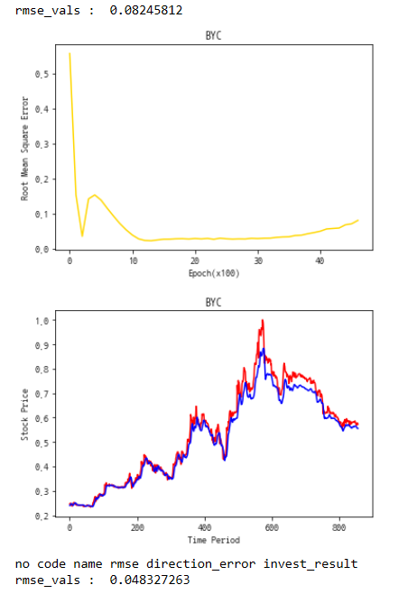
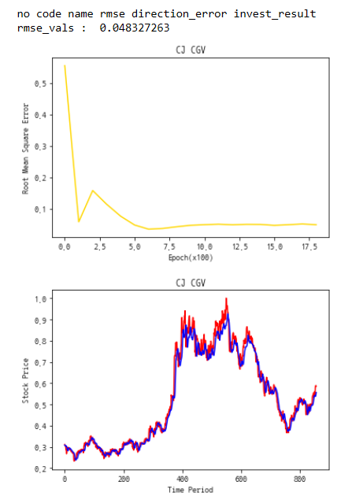
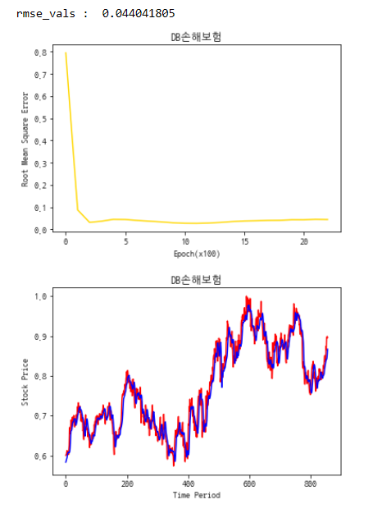
Prediction _ Plot
결과

Slide 10
모의투자
결과
업체별
업종별

Slide 11
평가
Hyper Parameter, RMSE, RNN, Dropout 활용하여, Modeling & 모의투자 실시
As a result
LSTM, Dropout, Multi RNN을 활용한 Deep Learning 모델링과, 이를 통한 모의투자 결과
DATA
Data
Prediction
예측 정확도
투자수익
투자수익률 00%
투자금액 1백 만원 예상수익금액 0백 만원

Slide 12
End of Document

